Slide 1

ПРОКА4КА
Персональная платформа для осознанного фитнеса с «Эмоциональным атласом тренировок». Гармония тела и разума через анализ биоданных.

Slide 2
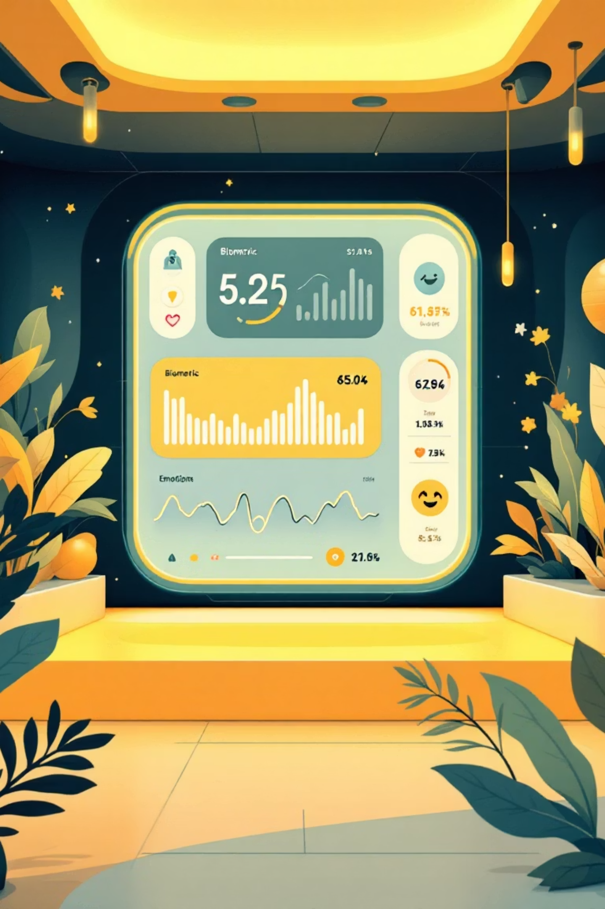
Актуальность идеи: Глобальный вызов
Масштаб задачи: Федеральный, с потенциалом международного масштабирования. Проблема выгорания и неэффективных тренировок глобальна.
Польза для РФ
Ключевые тренды
Создание инновационного IT-продукта в сфере биомедицинских технологий, импортозамещение, развитие кадров в СКФУ, повышение качества жизни населения.
Рост рынка wellness и биохакинга
Персонализированная медицина и mental fitness
Цифровизация спорта
Научно-технологический задел
Использование исследований связи ВСР и эмоций (McCraty et al.), компетенции команды в ML, спортивной физиологии и разработке.

Slide 3

Целевая аудитория: Кто первым купит?
Ситуация
Непонимание, почему нет прогресса или пропадает мотивация, несмотря на регулярные тренировки.
Потери
Время, деньги на абонемент, мотивация, риск травм, снижение общего благополучия.
Пилотный B2B-сегмент
Локальные фитнес-клубы премиум-сегмента в Ставрополе, ищущие инновационные решения для удержания клиентов.
Основной сегмент (B2C)
Мужчины и женщины 18-35 лет, активные посетители фитнес-клубов (3+ раза в неделю), технологически продвинутые, с доходом выше среднего, следящие за прогрессом.

Slide 4

Проблема: Дисгармония тела и психики
Многие спортсмены и любители фитнеса сталкиваются с проблемой тренировок «вслепую», что приводит к следующим негативным последствиям:
Эмоциональное выгорание
Интенсивные тренировки без учета психоэмоционального состояния приводят к усталости, стрессу и потере интереса.
Плато в прогрессе
Неэффективные тренировки, не учитывающие индивидуальные особенности, замедляют или останавливают достижение целей.
Потеря мотивации
Отсутствие видимых результатов и негативные эмоции от тренировок ведут к прекращению занятий.
Существующие трекеры и фитнес-приложения не предлагают комплексного решения, фокусируясь лишь на физических показателях или общих рекомендациях.

Slide 5


Ценность: Осознанное управление нагрузкой
Мы, компания «ПРОКА4КА»
помогаем активным людям, стремящимся к прогрессу без ущерба для психики
3
4
в ситуации непонимания истинного влияния тренировок на их состояние и мотивацию
решаем проблему эмоционального выгорания и неэффективного тренинга
5
6
с помощью технологии анализа вариабельности сердечного ритма (ВСР) и машинного обучения
и получать ценность в виде осознанного управления нагрузкой, устойчивого прогресса и возвращения радости от тренировок.

Slide 6





Решение: Эмоциональный атлас тренировок
«ПРОКА4КА» объединяет глубокий биометрический анализ с полноценным фитнес-трекером, создавая уникальную платформу для осознанного фитнеса.
Сбор данных ВСР
Облачный AI-анализ
Интеграция с фитнес-трекерами для получения данных вариабельности сердечного ритма (ВСР).
Машинное обучение анализирует временные и частотные показатели ВСР (RMSSD, LF/HF).
Персональные рекомендации
Эмоциональный атлас
Адаптивные рекомендации по тренировкам и питанию для оптимизации прогресса и предотвращения выгорания.
Визуальная карта, показывающая психофизиологический отклик на различные нагрузки (фокус, радость, стресс).

Slide 7

Производство SaaS-продукта
Необходимые ресурсы
Инфраструктура: Облачные услуги (AWS/GCP) для серверного оборудования.
ПО для разработки: IDE, системы контроля версий, инструменты тестирования.
Рабочее пространство: Для эффективной работы команды разработчиков.
Материалы на подписку
Облачный хостинг: ~10-50 руб./мес. на пользователя.
Обработка данных: Затраты на вычислительные ресурсы для AI-анализа.
Комиссии: Процент магазинов приложений (App Store, Google Play).
Технологические операции
Разработка и поддержка: Кода приложения (iOS/Android) и бэкенда.
Обучение ML-модели: Непрерывное совершенствование алгоритмов.
Тестирование: Обеспечение стабильности и точности платформы.
Публикация обновлений: Регулярное внедрение новых функций.
Поддержка пользователей: Оперативное решение возникающих вопросов.

Slide 8

Рынок и финансовые перспективы
Мы ориентированы на рынки B2C и B2B, предлагая инновационное решение для фитнес-индустрии.
Целевая аудитория
~1.5 млн активных посетителей залов в России.
Стоимость подписки
Премиум-подписка: ~300-500 руб./мес.
Прогноз продаж (1 год)
0.5% ЦА = ~7 500 человек.
Выручка (1 год)
~36 млн руб. (без B2B).
Конкурентное преимущество
Мы занимаем уникальную нишу на стыке фитнес-трекера, wellness-платформы и ментального здоровья. Конкурентное преимущество — патентуемый алгоритм «Эмоционального атласа».

Slide 9

Бизнес-модель: Freemium и B2B-лицензирование
Наша модель сочетает гибкость для конечных пользователей и масштабируемость для бизнеса.
Что продаем?
Кому продаем?
Подписку на премиум-функции мобильного приложения (SaaS) и White-label лицензии для B2B.
Конечным пользователям (B2C) и фитнес-бизнесу (B2B).
Польза для клиента
Тип модели
Осознанный прогресс, экономия времени, повышение мотивации, снижение риска выгорания.
Freemium + подписка. Дополнительно: модель лицензирования (B2B).

Slide 10
Текущие результаты и планы развития
Мы достигли значительных успехов и готовы к следующему этапу.
Текущий статус
Планы на 2-3 недели
TRL 4: Рабочий прототип интерфейса, проработанная архитектура ML-модели, сформированная команда.
MVP: Завершение спецификации, начало разработки базового трекера и алгоритма классификации по 1-2 эмоциональным параметрам.
Акселерация: Участие в программе «Северный Кавказ — точка роста» (СКФУ).
Запрос к инвесторам
CustDev: Проведен предварительный CustDev, подтвердивший высокий интерес к идее.
На этапе seed-раунда (через 6 мес.) потребуется 5-7 млн руб. для найма 2 разработчиков, легализации и маркетинга. Результат: запуск MVP и первые 1000 пользователей.
Запрос к партнерам
Экспертиза: В спортивной медицине и биостатистике для валидации алгоритма.
Контакты лидера
Юридические консультации: По правовым аспектам работы с биоданными.
ФИО: Фоменко Никита Алексеевич
Email: nikart282@gmail.com
Leader-ID: Ссылка на профиль

